Slide 1
Антон Павлович Чехов
сборник произведений из цикла
«советуем прочитать»
Подготовили ученицы 11-А класса
КЗО «СОШ №120»
Чупрова Марина
Бромберг Рената

Slide 2
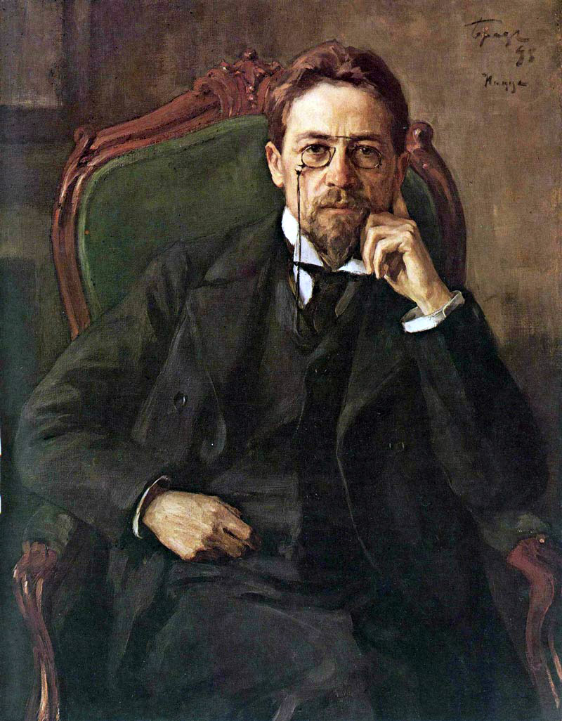
Анто́н Па́влович Че́хов

Slide 3
Анто́н Па́влович Че́хов (17 [29] января 1860, Таганрог, Екатеринославская губерния (теперь Ростовская область) — 2 [15] июля 1904, Баденвайлер^{[2]}) —русский писатель, общепризнанный классик мировой литературы. По профессии врач. Почётный академик Императорской Академии наук по Разряду изящной словесности (1900—1902). Один из самых известных драматургов мира. Его произведения переведены более чем на 100 языков. Его пьесы, в особенности «Чайка», «Три сестры» и «Вишнёвый сад», на протяжении более 100 лет ставятся во многих театрах мира.

Slide 4

Палата № 6
Главный герой рассказа
А. П. Чехова «Палата № 6»
молодой доктор Андрей Ефимыч
Рагин приехал в провинциальный
город на должность главного врача
городской больницы. Он обратил
внимание на ужасное состояние
лечебного заведения, но все его
попытки исправить положение
были тщетны.
В палате № 6 главный врач
обратил внимание на пациента
Ивана Дмитриевича Громова, который страдает манией преследования. Поговорив с больным, Андрей Ефимыч пришел к выводу, что он умнейший человек во всем городе. Доктор стал часто посещать палату № 6 и подолгу беседовать с Громовым. Такое поведение врача вызвало гнев местного общества и вскоре его стали подозревать в сумасшествии…

Slide 5

Анна на шее
"Анна на шее" - один из рассказов
А. П. Чехова, который с
уверенностью можно соотнести с
нашей современностью.
18-летняя хорошенькая девушка из
приличной, но обедневшей семьи
выходит замуж за некоего
52-летнего чиновника Модеста
Алексеевича. Аня, так зовут нашу
героиню, надеется, что своим замужеством она сможет поддержать двух своих младших братьев и папеньку - доброго, но пьющего человека. Однако ее надеждам не суждено сбыться: муж не дает денег ни тестю, ни своей молодой жене, зато постоянно нудит о долге и добропорядочности.
Во время рождественского бала на Аню обращает внимание сам его сиятельство, а следом за ним и местный богатей - Артынов. Вскоре муж уже пресмыкается перед супругой, а она весело проводит время на балах и пикниках, совершенно позабыв о папеньке и братьях. К Пасхе Модест Алексеевич получает из рук его сиятельства орден Святой Анны, вручение сопровождается словами: "Значит, у вас теперь три Анны: одна в петлице, две на шее".

Slide 6


Дядя Ваня
Классика русской литературы –
пьеса Антона Чехова "Дядя Ваня" –
была написана в 1896 году.
В пьесе выпукло описана жизнь
(или отсутствие таковой?) русской
интеллигенции конца 19 века:
все скучно, тускло, пасмурно и
неприглядно.
Не стало милосердия, не стало
любви, да и желание любить тоже угасло. Осталось лишь желание отдохнуть от этой бесконечно-серой круговерти дней и ночей. Как бы хотелось героям, чтобы "все осталось по-старому", но и эта мечта несбыточна.
Человек в футляре
История, описанная А. П. Чеховым в рассказе «Человек в футляре» случилась в уездном городе. О ней поведал своему приятелю-ветеринарному врачу учитель гимназии.
Учитель греческого языка Беликов был известен в городе тем, что в любую погоду всегда ходил в ватном пальто, калошах и с зонтиком. Его перочинный нож,

Slide 7

зонтик, часы были в чехлах. На улице Беликов носил темные очки, а приходя домой, закрывался на все имеющиеся замки. Он старался создать «футляр» в надежде, что он защитит от внешних вредных влияний. Его «футлярные» наклонности угнетали весь город. Но однажды Беликов чуть не женился…
Крыжовник
Крупные кислые ягоды из
собственного сада для помещика
Николая, героя рассказа
А. П. Чехова
«Крыжовник», - больше чем
лакомство. Когда-то он дал себе
слово реализовать свою мечту:
приобрести усадьбу и
непременно вырастить на своей
земле крыжовник. В этом
Николаю виделось счастье,
островок рая на земле, и он шел к ним долгие годы праведной и неправедной дорогой…
Николая навещает его брат, и то, как располневший барин пересчитывает в ночной мгле заветные ягоды, вызывает у него мысли о том, как хрупко и относительно земное счастье.

